Slide 1


Bild durch Klicken auf Symbol hinzufügen
Hier bitte Vornamen Nachnamen und Position eintragen
»Hier bitte die Biogasbotschaft eintragen....
Danke für Euren Einsatz!«

Slide 2
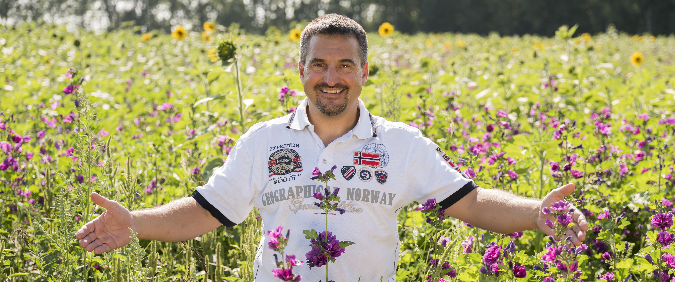
Georg Hackl
Rodellegende und Biogas-Botschafter
»Die Nutzung von Biogas ist CO₂-neutrale Energieerzeugung durch nachwachsende Rohstoffe. Biogas muss deshalb dauerhaft eine starke Rolle spielen.«

